Slide 1
«Спортивное ориентирование бегом на уроках физической культуры в 10 – 11 классах»
Людмила Васильевна Городилова,
учитель физической культуры
МБОУ СОШ №57 г. Кирова
Конкурс «Презентация к уроку».

Slide 2
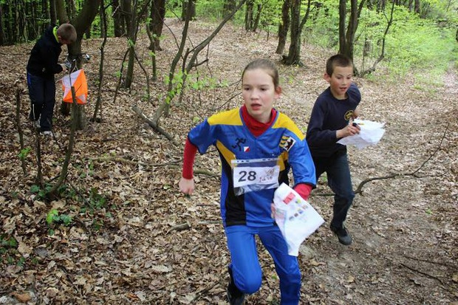
Спортивное ориентирование бегом
Суть -
с помощью компаса и карты найти в лесном массиве определенное количество контрольных пунктов за наименьшее время.

Slide 3
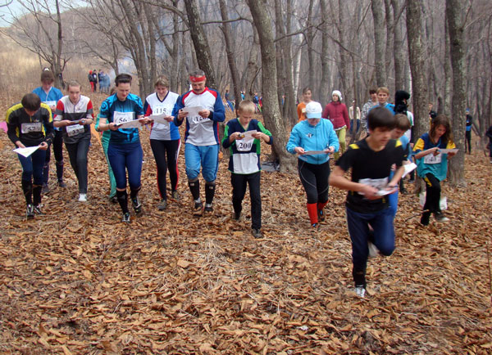
История
Возникло как прикладной вид спорта в военных подразделениях скандинавских странах.
В 1887году в норвежском городе Бергене были проведены первые соревнования.
С 1962 года проводятся чемпионаты мира.

Slide 4
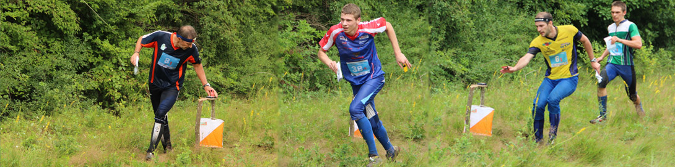
Спортивное ориентирование в России
В 1963 году под г. Ужгород были проведены первые соревнования.
С 1975 года наша страна принимает участие в чемпионатах мира и Европы.

Slide 5
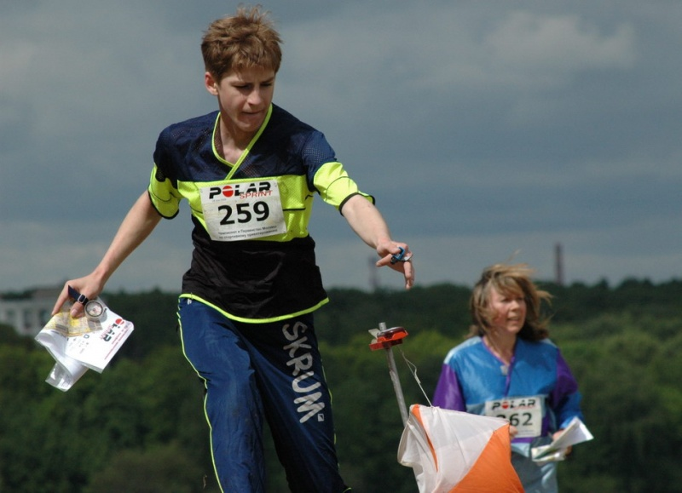
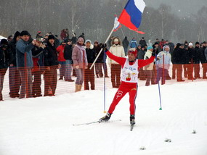
Чемпионаты мира в России
2000г. - Красноярск
2007г. - Москва

Slide 6
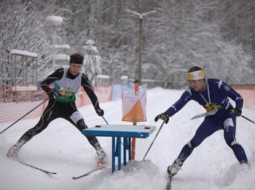
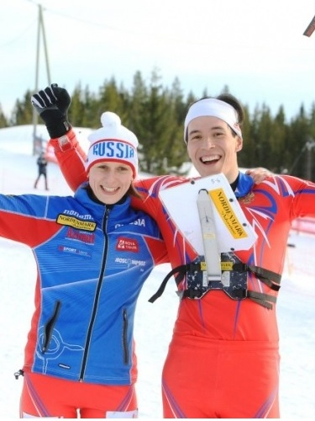
Чемпионаты мира в России
2016г. – г. Тула – первый студенческий чемпионат мира
2015г - чемпионат мира в Норвениии - А.Ламов – два золота,
К. Третьякова –бронзовая медаль

Slide 7
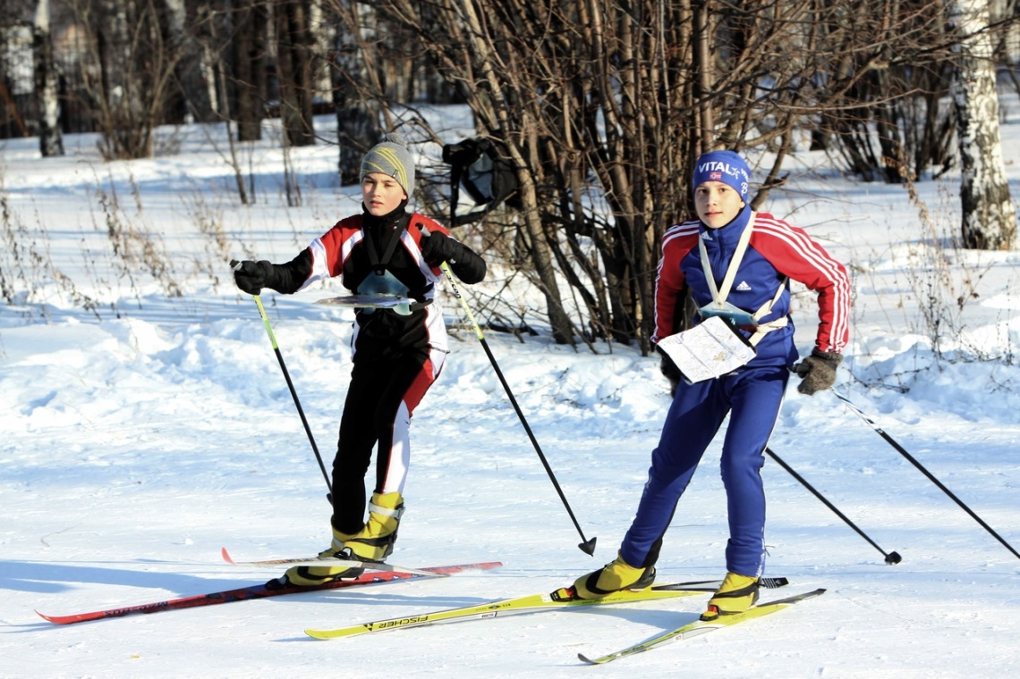
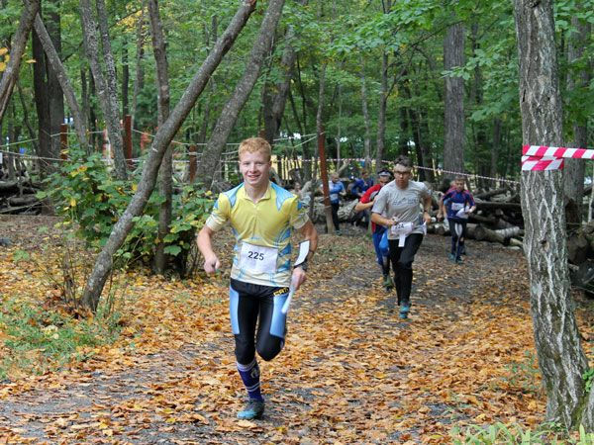
Виды спортивного ориентирования
Зимнее ориентирование:
  маркировка;
  заданное направление.
Летнее ориентирование:
  заданное направление;
  ориентирование по выбору.

Slide 8
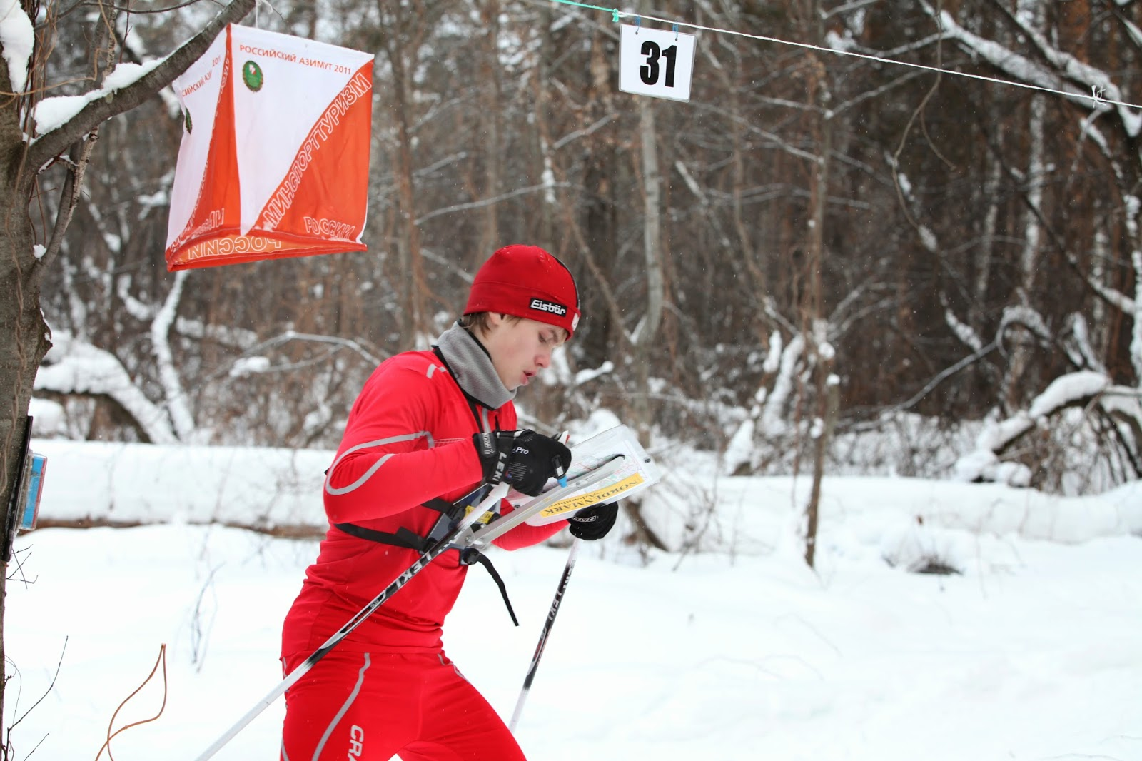
Ориентирование на маркированной трассе
Участник в лесном массиве двигается по маркированной лыжне, встречая на пути красно-белые призмы, местоположение которых нужно отметить на карте проколом. За неточную отметку даются штрафные круги или к времени прохождения прибавляется штрафное время.

Slide 9
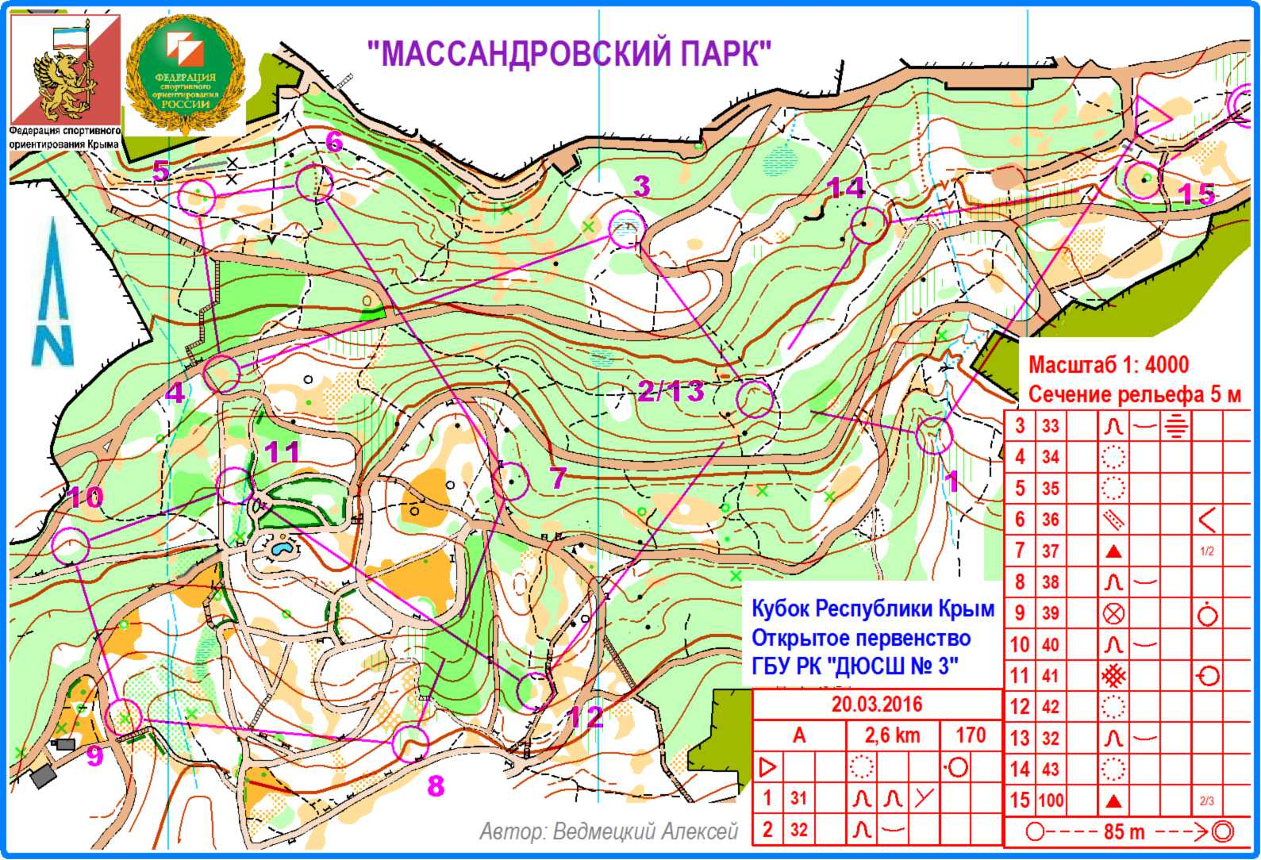
Ориентирование в заданном направлении
Участник должен пройти дистанцию в заданном порядке и сделать отметку о прохождении контрольных пунктов.
В карте дается легенда, в которой указано точное местоположение контрольного пункта.

Slide 10
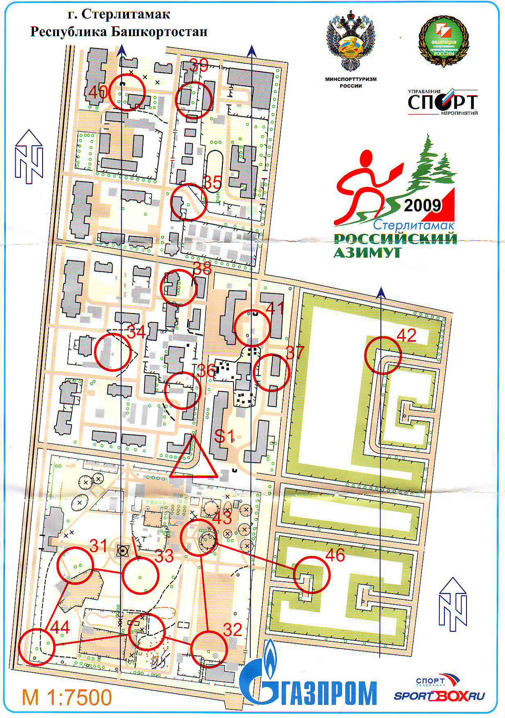
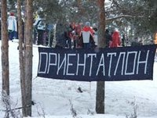
Ориентатлон
Ориентатлон - комбинация из двух предыдущих видов

Slide 11
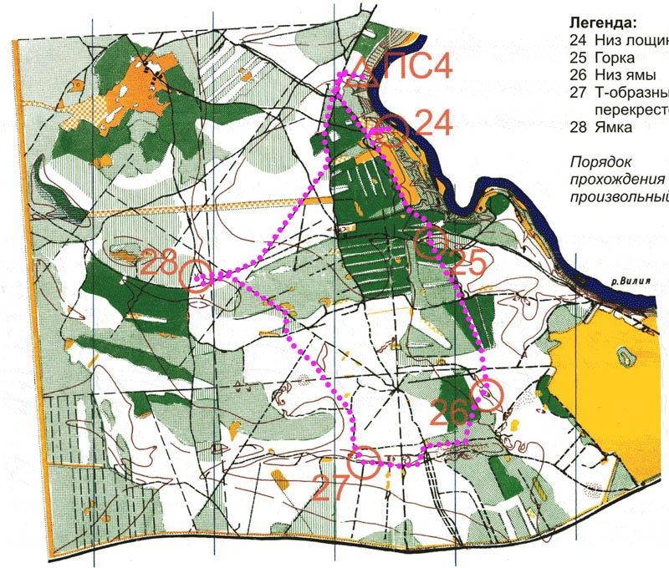
Ориентирование по выбору
На старте участник получает карту с нанесенным на ней стартом, финишем и контрольными пунктами.
Дана легенда, в которой указано точное местоположение контрольных пунктов на местности.
Участник должен из множества контрольных пунктов обязательно пройти на пример 4 (можно и больше), спланировать порядок прохождения, пройти дистанцию и уложится в контрольное время (например, 30 минут).

Slide 12
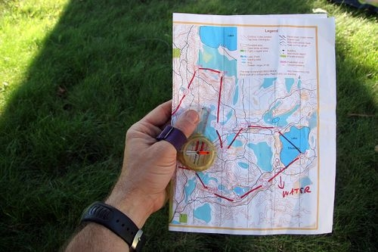
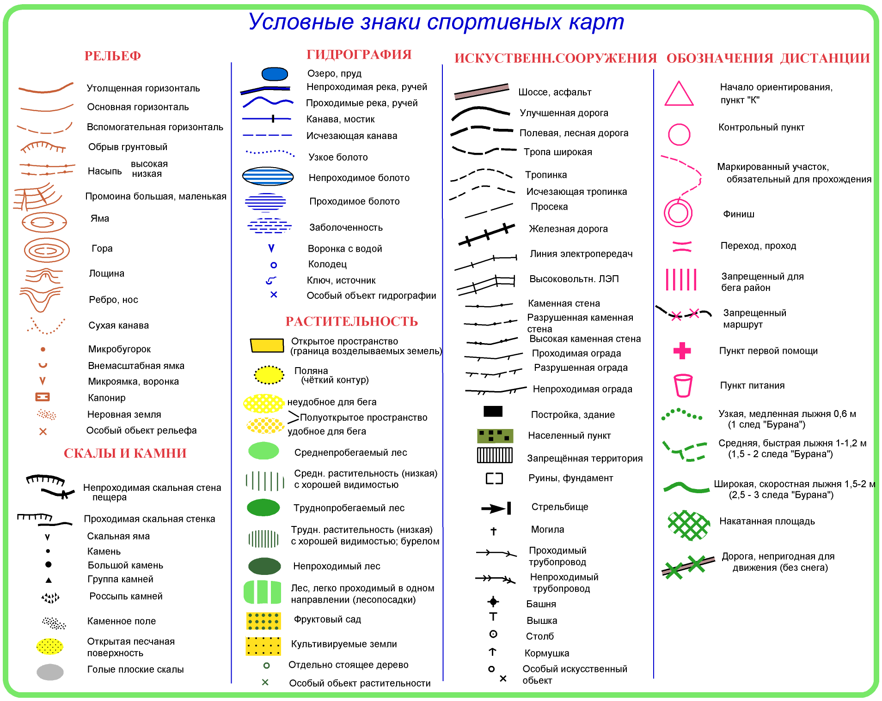
Спортивная карта с условными знаками

Slide 13
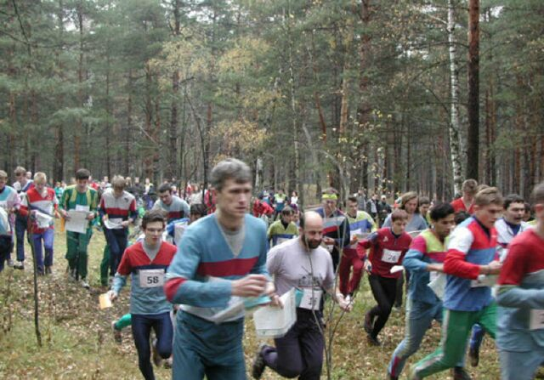
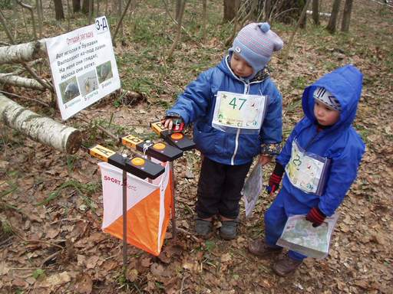
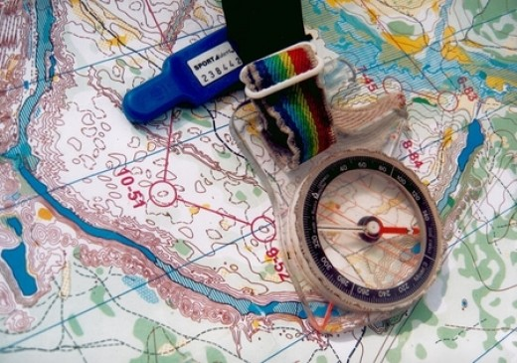
Необходимое оборудование
Призма, электронная станция.
Карта, компас, чип.

Slide 14
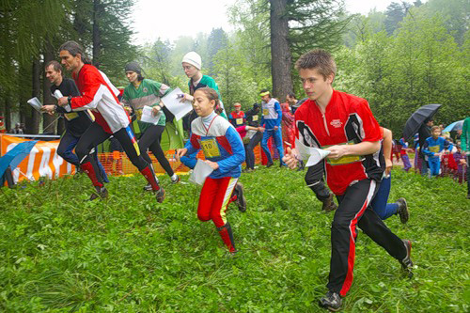
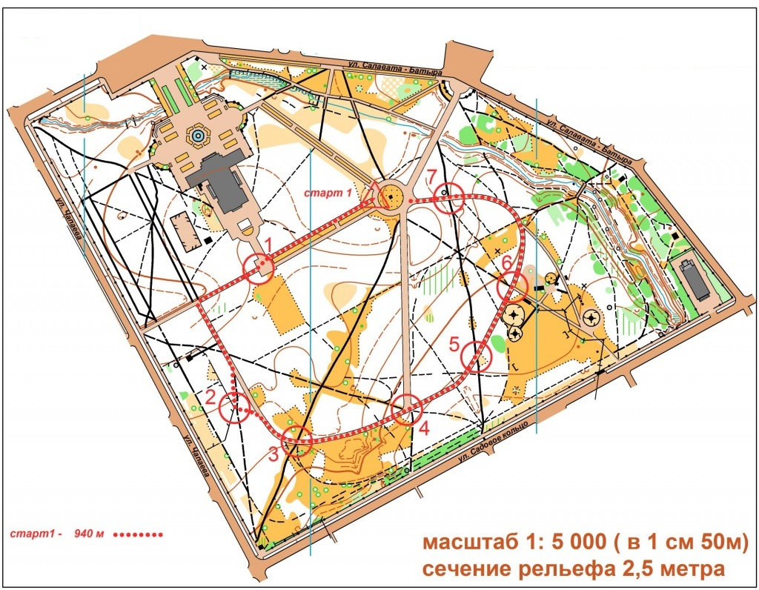
Соревнования по ориентированию

Slide 15
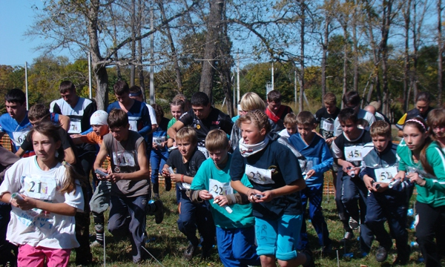
Соревнования по ориентированию
Ежегодно во всех областных центрах страны проходят массовые соревнования «Российский Азимут».
Каждый из вас может принять в них участие.

Slide 16
Источники:
www.google. Спортивное ориентирование фото
www.Dic.fcfdemic.ru
www.Ient.vkomi.ru
www.Horoshevo-team.ru
www.Orientpskov.ru
www.O-rostov.ru
www.X.race.info
www.Vse-o-sporte.ru

